Slide 1
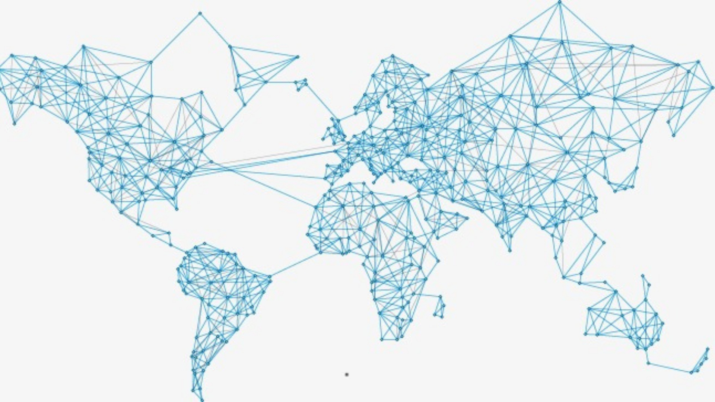
Participacion de la juventud en el desarollo
Fannie Delavelle
Ex Manager de la Cumbre de la Juventud del Banco Mundial
Foro Internacional Democracia y Elecciones

Slide 2
Más de 10,000 vistas en línea
500 líderes juveniles de 89 países
Dos días de conferencias y talleres
Influir en la formulación de políticas del Banco Mundial

Slide 3
Como tener un impacto en desarollo
Encontrar tu voz: definir su meta de vida
Poner intencionalidad y propósito a sus acciones
Comer el elefante un bocado a la vez
Aprovechar las nuevas tecnologías

Slide 4
Definir su meta de vida
Qué legado quieres dejar en este mundo?
Qué tema de entusiasme más que cualquier otra?
Ejemplo: "Asegurar que las nuevas tecnologías se desarrollen teniendo en cuenta el impacto social"

Slide 5
Poner intencionalidad y propósito a sus acciones
Date un objetivo para cada evento al que vayas
Ejemplo: Influyendo el cumbre sobre el cambio climático en Francia en 2015

Slide 6
Comer el elefante un bocado a la vez
Pensar grande, empezar pequeño

Slide 7
Aprovechar las nuevas tecnologías
Ejemplo de Make it She
Si el mundo fuera como las noticias en línea, solo una de cada tres personas sería una mujer
Una aplicación en línea par cambiar la representación de la mujeres en línea

Slide 8
Tres desafíos
30 minutos, 30 días
El primer pequeño paso
Cual nueva tecnología?

Slide 9
"Dispara hacia la luna; Incluso si fallas, aterrizarás entre las estrellas.”
Les Brown

